Slide 1
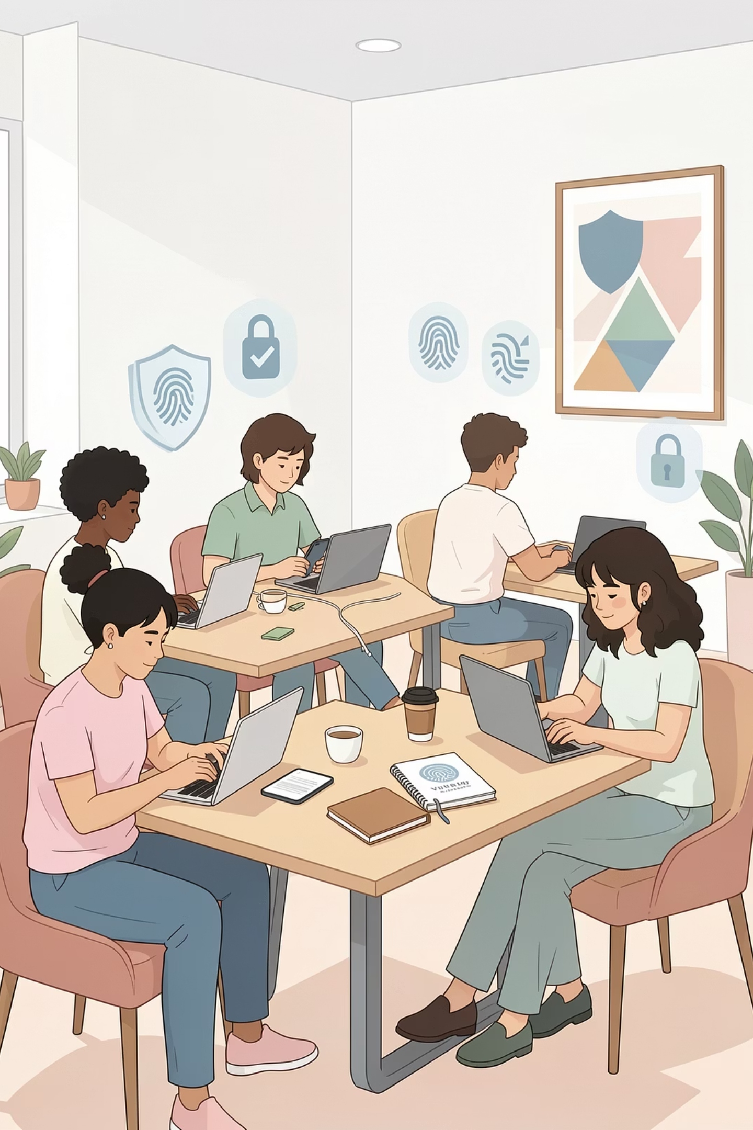
Boas Práticas de Utilização da Internet
Segurança, responsabilidade e cidadania digital

Slide 2

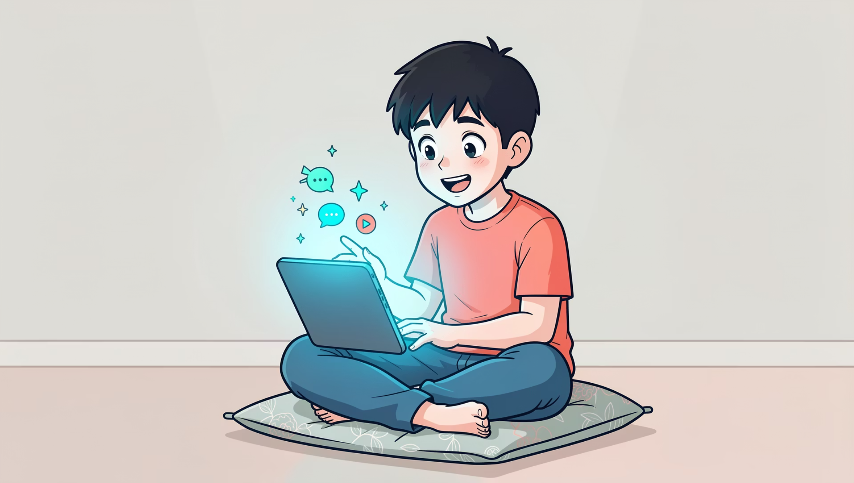
INTRODUÇÃO
A Internet: Um Mundo de Oportunidades e Desafios
Benefícios do Mundo Digital
Acesso instantâneo a informação e conhecimento
Comunicação sem fronteiras com amigos e família
Oportunidades de aprendizagem e desenvolvimento
Entretenimento e criatividade
É fundamental usar a internet de forma consciente e responsável para aproveitar os benefícios enquanto se protege dos riscos.

Slide 3
PROTEÇÃO DE DADOS
Os Teus Dados Pessoais São Valiosos
O Que São Dados Pessoais?
Palavras-Passe e Contas
Por Que Proteger?
Credenciais de acesso às tuas contas em redes sociais, email, serviços bancários e plataformas online.
Dados nas mãos erradas podem resultar em roubo de identidade, fraudes financeiras e violação da tua privacidade.
Informações que te identificam como pessoa única: nome completo, morada, número de telefone, email, data de nascimento e fotografias.

Slide 4

Práticas Essenciais de Segurança Online
Palavras-Passe Fortes
Usa combinações de letras maiúsculas e minúsculas, números e símbolos. Evita informações óbvias como datas de aniversário.
Autenticação 2FA
Ative verificação em dois passos
Informação Pessoal
Nunca partilhes a tua morada, número de telefone ou localização exata com desconhecidos online.
Palavra-passe forte
Atualizar software
Use letras, números e símbolos
Instale atualizações regularmente
Software Atualizado
Mantém o sistema operativo e aplicações sempre atualizados. Instala um antivírus confiável no teu dispositivo.

Slide 5
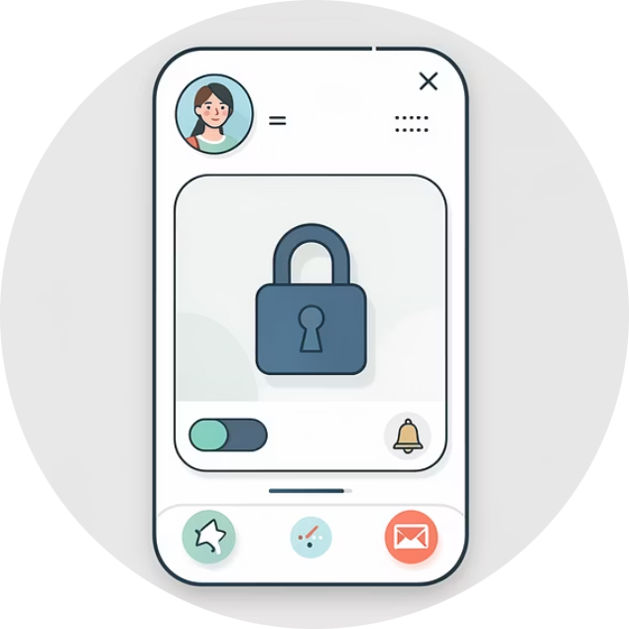
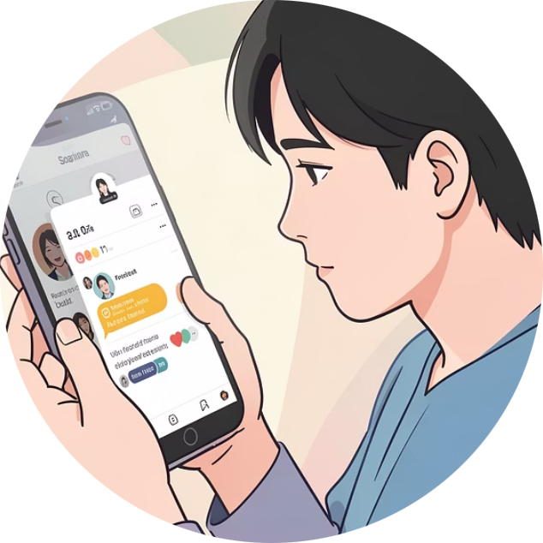
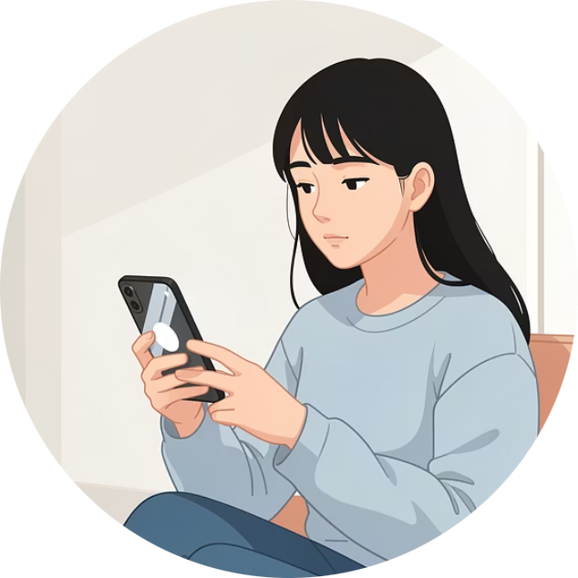
Segurança nas Redes Sociais
Configurações de Privacidade
Cuidado com Contactos
O Que Publicar
Aceita apenas pedidos de amizade de pessoas que conheces pessoalmente. Desconfia de perfis suspeitos ou falsos.
Revê regularmente quem pode ver as tuas publicações, fotos e informações pessoais. Usa perfis privados sempre que possível.

Slide 6
IMPORTANTE
Prevenção ao Cyberbullying
O Que É Cyberbullying?
Como Prevenir e Agir
Intimidação, humilhação ou assédio repetido através de meios digitais como mensagens, publicações ou comentários ofensivos.
01
Trata os outros com respeito
Exemplos Comuns:
Não participes em comportamentos ofensivos ou humilhantes online.
Mensagens ameaçadoras ou insultos
Partilha de fotos ou vídeos constrangedores
Exclusão deliberada de grupos online
Criação de rumores ou mentiras
02
Não respondas a provocações
Bloqueia e reporta utilizadores que te incomodem ou assediem.
03
Guarda provas
Faz capturas de ecrã de mensagens ofensivas como evidência.
04
Pede ajuda
Fala com pais, professores ou autoridades se fores vítima.

Slide 7
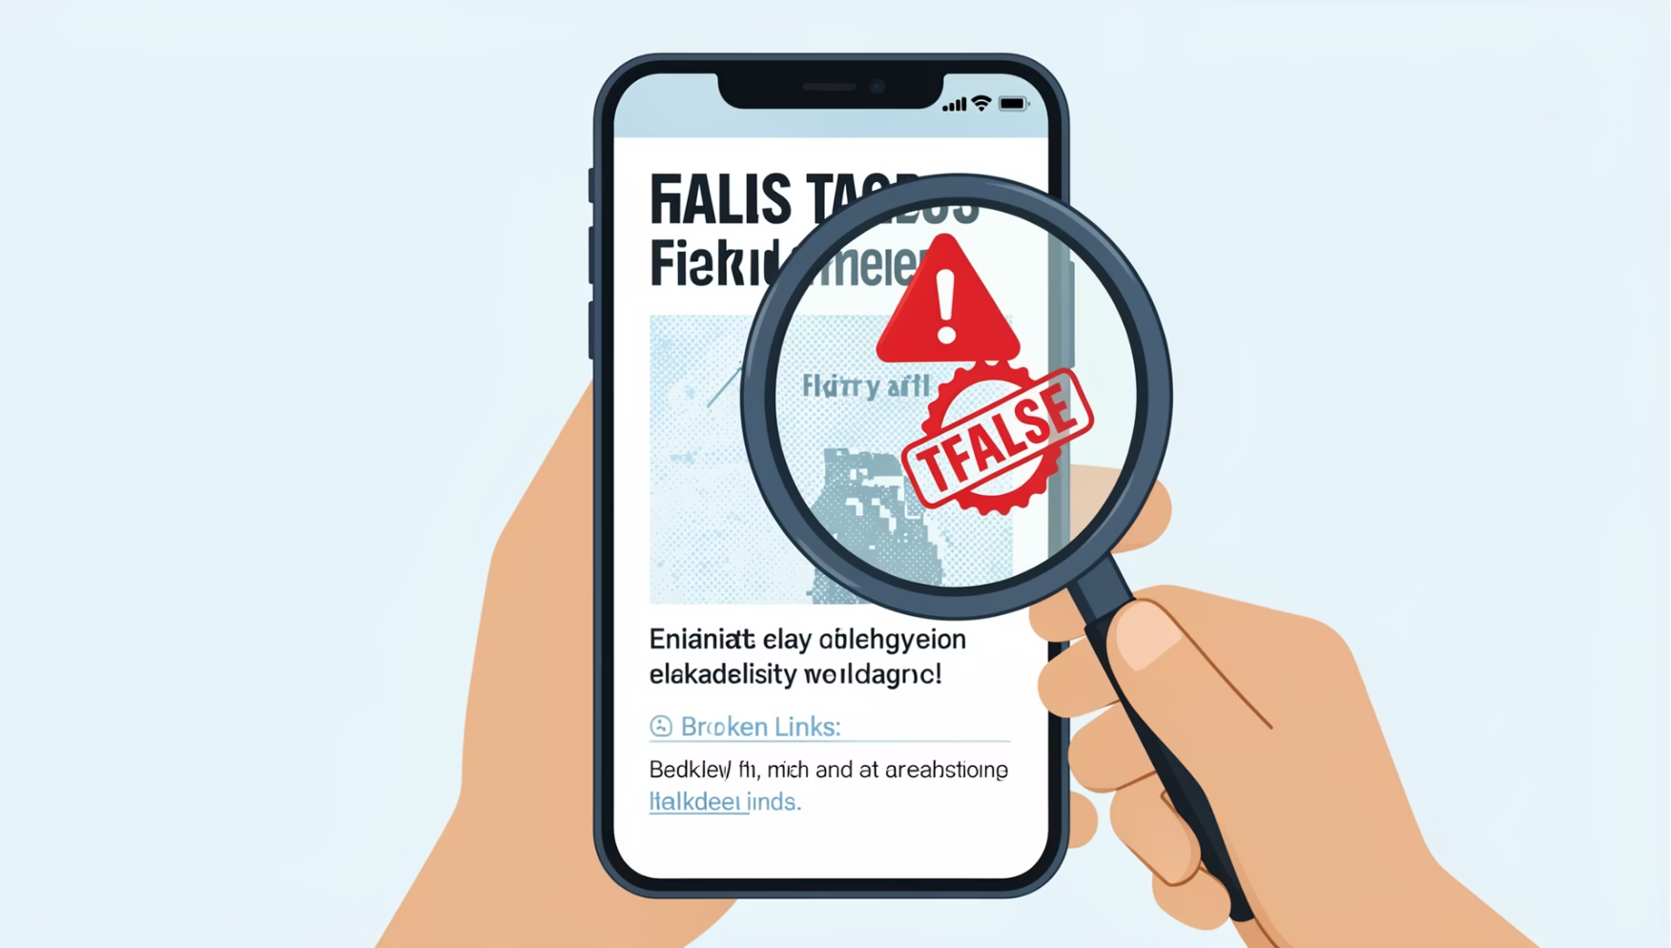

Identificação de Conteúdos Falsos
O Perigo das Fake News
Notícias falsas são informações inventadas ou distorcidas que se espalham rapidamente online, criando confusão e desinformação.
Como Identificar Fontes Confiáveis
Verifica se o site é conhecido e respeitável
Confirma a informação em múltiplas fontes credíveis
Procura pelo autor e data de publicação
Desconfia de títulos sensacionalistas ou exagerados
Usa ferramentas de verificação de factos
Pensa antes de partilhar! Verifica sempre a veracidade da informação antes de reencaminhar para outros.

Slide 8
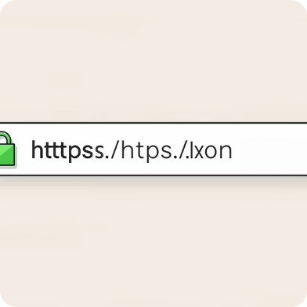
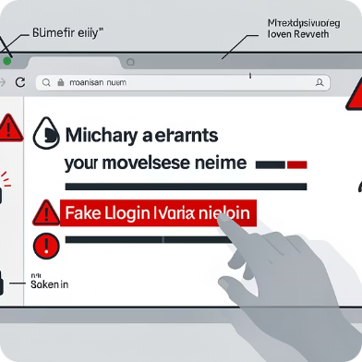
NAVEGAÇÃO SEGURA
Navega com Segurança na Internet
Sites Confiáveis
Links Suspeitos
Procura pelo cadeado e "https" na barra de endereços. Isto indica que a ligação é segura e encriptada.
Não cliques em links de emails ou mensagens desconhecidas. Podem conter vírus ou tentar roubar as tuas informações.

Slide 9
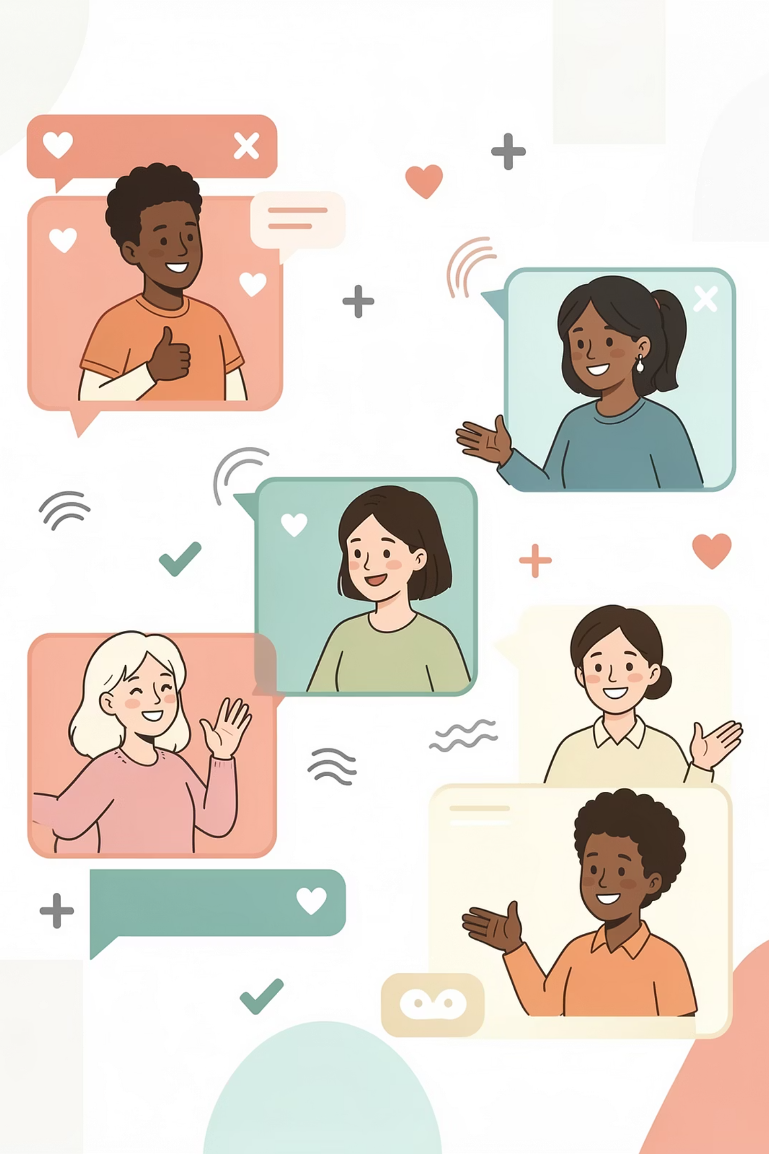
Uso Responsável da Internet
Respeita os Outros
Ética Digital
Trata as pessoas online como gostarias de ser tratado. Palavras na internet têm o mesmo impacto que pessoalmente.
Não copies trabalhos alheios, respeita direitos de autor e dá crédito quando usas conteúdo de outros.
Consequências Reais
O mau uso da internet pode ter consequências legais graves, incluindo processos judiciais e danos à tua reputação.

Slide 10
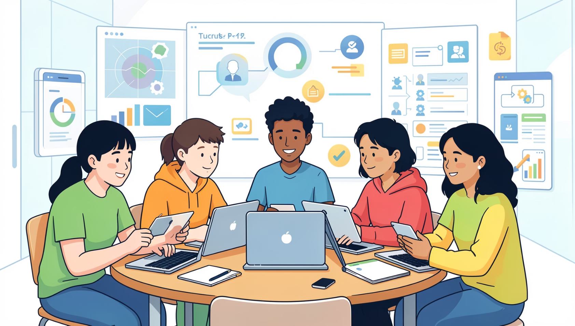
CONCLUSÃO
A Internet É um Espaço de Todos
Protege os teus dados pessoais
Usa palavras-passe fortes e mantém a tua privacidade
Pensa antes de partilhar
Verifica informações e considera o impacto das tuas publicações
Respeita e age com ética
Trata os outros com dignidade no ambiente digital
Mantém-te seguro
Navega com cuidado e desconfia de conteúdos suspeitos
Usa a internet com responsabilidade! Cada clique, cada partilha, cada comentário contribui para um mundo digital mais seguro e positivo para todos.

